Slide 1
ACTIVIDAD INTEGRADORA 2
JUAN CARLOS CALDERON GARCÍA A01625696
Juan Eduardo Rosas Cerón A01710168
Pablo Hazael Hurtado Mireles A01710778

Slide 2
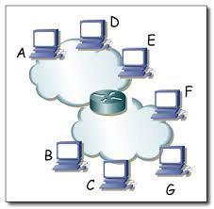
Situación Problema
Este proyecto aborda una situación donde una empresa de servicios de Internet busca conectar colonias en una ciudad con fibra óptica, calcular la ruta óptima para la entrega de correspondencia y determinar el flujo máximo de datos. Además, permite identificar la central más cercana a una nueva contratación. La implementación optimiza estos problemas utilizando algoritmos avanzados.
Diseñar una red de fibra óptica entre colonias minimizando el uso de cableado.
Determinar la ruta de mensajería más corta que visita cada colonia y regresa al origen.
Calcular la capacidad de transmisión máxima entre puntos específicos.
Identificar la central más cercana a nuevas instalaciones de servicio. La implementación integra algoritmos avanzados que optimizan cada tarea, asegurando eficiencia y escalabilidad en la infraestructura de conectividad.

Slide 3
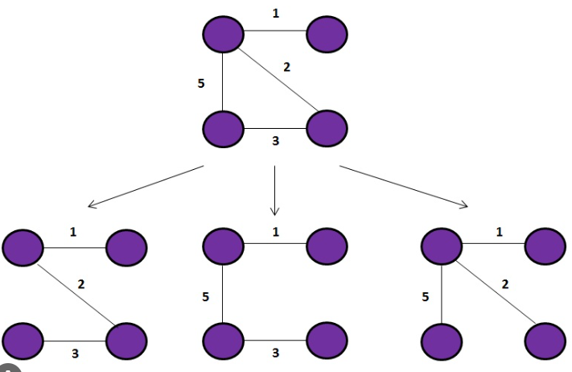
Árbol de Expansión Mínima
Para minimizar los costos de cableado, se utiliza un algoritmo de Árbol de Expansión Mínima (Minimum Spanning Tree), que conecta las colonias utilizando el menor número de aristas posibles, asegurando que todas las colonias estén interconectadas.
El algoritmo tiene una complejidad de O(n^2) y emplea una cola de prioridad para seleccionar las conexiones de menor distancia. Este enfoque reduce significativamente el cableado necesario y, por lo tanto, los costos de instalación. La estructura generada permite que cualquier colonia tenga acceso a la red sin necesidad de conexiones redundantes.

Slide 4
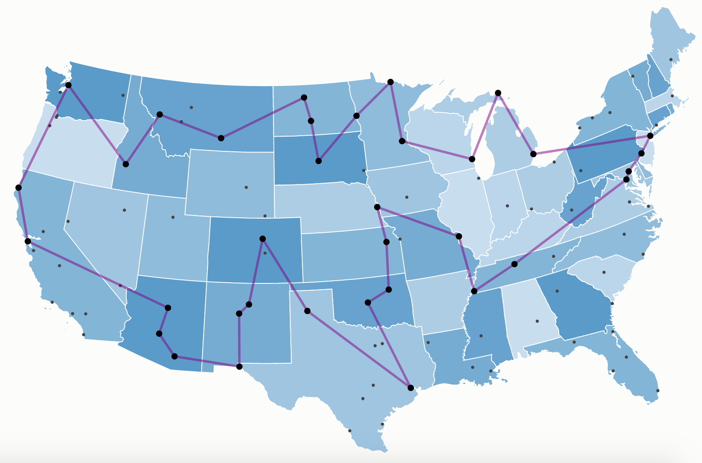
Problema del Viajante (TSP)
Para el personal que debe realizar entregas en cada colonia, se implementa una solución al Problema del Viajante (TSP), un clásico en la optimización de rutas.
Este algoritmo, con una complejidad de O(n!), busca la ruta más corta que visite todas las colonias exactamente una vez y regrese al punto de origen. La implementación genera todas las permutaciones posibles para determinar la mejor ruta. Este resultado garantiza un ahorro de tiempo y recursos al minimizar la distancia recorrida, lo cual es clave en una ciudad en expansión.

Slide 5
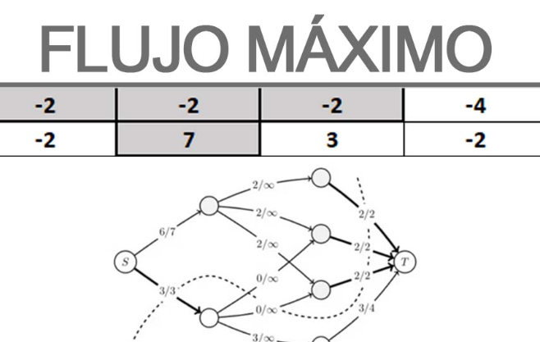
Algoritmo de Flujo Máximo (Edmonds-Karp)
Para calcular la capacidad máxima de transmisión de datos entre dos puntos, se implementa el algoritmo de Edmonds-Karp, una variación del algoritmo de Ford-Fulkerson que utiliza BFS para buscar rutas.
Con una complejidad de O(VE^2), donde VVV es el número de nodos y EEE el número de aristas, este algoritmo permite determinar el flujo máximo entre un nodo de inicio y uno final en la red. Este resultado es crucial para asegurar que la infraestructura pueda soportar la cantidad necesaria de tráfico de datos sin interrupciones, optimizando así la eficiencia de la red.

Slide 6
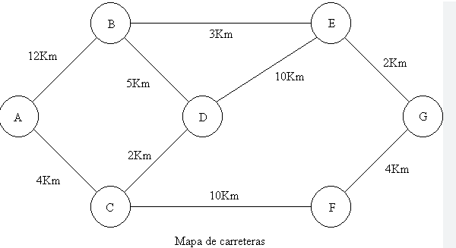
Distancia Mínima entre Centrales
Cuando se realiza una nueva contratación, el sistema identifica la central más cercana mediante el cálculo de la distancia euclidiana entre las ubicaciones. Se comparan las coordenadas de cada central con la ubicación de la nueva instalación usando el teorema de Pitágoras, en un algoritmo de complejidad O(n).
Esto asegura que la nueva contratación se conecte a la central más accesible, minimizando la interferencia y garantizando un servicio óptimo para los nuevos usuarios, mejorando así la escalabilidad de la red en áreas con alta demanda de nuevos usuarios.

Slide 7
Resultados y Conclusiones
La implementación de estos algoritmos ha permitido una solución eficiente y escalable a los problemas de conectividad y optimización en la red de la ciudad. El Árbol de Expansión Mínima reduce los costos de cableado, el TSP optimiza la ruta de mensajería, Edmonds-Karp maximiza el flujo de datos, y el cálculo de distancia asegura que las nuevas instalaciones estén bien conectadas.
En conjunto, estos avances no solo mejoran la eficiencia computacional, sino que también promueven una conectividad más estable y adaptable en el largo plazo. Este proyecto destaca el papel de los algoritmos en mejorar tanto el rendimiento como la funcionalidad de redes complejas.

